Slide 1

ER-ERG2系列产品培训

Slide 2
01
产品硬件介绍
02
产品硬件特性
03
产品软件特性
04
一些小feature
05
常见问题排查
06
问题以及排查思路分享

Slide 3
产品硬件介绍
ER系列： 6-19页 ERG2系列： 3-19页
总的来说ER/ERG2系列硬件特点：
  存在LAN/WAN口的区别，ER系列部分为双WAN，G2系列上LAN可以切换成WAN口使用，但可切换的LAN口数量有限制（Max 5 wan）。
  ER系列部分存在usb接口，G2全系列拥有usb接口，作用：将文件放置在usb中，通过文件恢复出厂配置。
  ER和ERG2系列中都有自带WLAN功能的型号。（ER的无线芯片较差，G2系列的无线款为新出，目前还没接到过无线问题，可能出货量较少也有关，无线芯片性能如何未知。）
  拥有console接口（G2-450w，1350w除外），但是命令较少，一般用于恢复出厂，修改管理密码。
  ER系列LAN和WAN的接口速率关系比较乱，LAN口1000M可能WAN口还是100M.G2系列则为全1000M，而且G2系列才支持光口，大多为combo接口。
  风扇扇热和自然扇热并存（CPU单核双核都有，ER低端单核，高端双核，G2全系列至少双核，性能差的自然扇热）。
Notes:
支持无线产品命名：后缀携带w，以及2100n。-----3108gw，G2-450w，G2-1350w
G2新款支持无线的不确定CPU核数，官网资料没有。

Slide 4
01
产品硬件介绍
02
产品硬件特性
03
产品软件特性
04
一些小feature
05
常见问题排查
06
问题以及排查思路分享

Slide 5
产品硬件特性
ER系列：ER ppt 21-23页 ERG2系列：ERG2 ppt 21-23页
总结：
  ER系列：
    部分携带wlan，2100n，3108GW
    部分为单WAN，从产品命令可以看出ERX1XX，第二位为1.
    WAN口非1000M：ER6300之下型号除了ERG3108G/GW之外。
    LAN口为1000M：ER5100之上，以及ER3108G/GW。
    CPU性能：ER5100之下全部单核。
  ERG2系列：
    不支持combo接口：5100G2之下的型号（3260G2存在一个光口，非combo）
    不支持LAN/WAN切换：X1XX，3100G2,5200G2
Notes:
这里依旧不占用篇幅单独存在几页ppt，依旧只做一些对问题处理有意义的总结。
我们注意到ER3108G/GW是一款全1000M设备，和ER中的高端型号6300/8300相同，但是性能相差甚远，全前兆只是一个宣传卖点。
单核的CPU性能较多，容易出现CPU较高问题。
G2产品默认不支持将WAN流量镜像到LAN，从而导致无法镜像抓取WAN的流量，LAN切换成的WAN口可以镜像，所以不支持LAN/WAN切换的版本无法镜像抓报文分析问题。
解决方法：
Debugshell中tcpdump抓包，最新G2版本在web界面有抓包功能。
版本:ER一个型号一个版本，G2所有型号版本通用，设备启动时自动读取设备型号。

Slide 6
01
产品硬件介绍
02
产品硬件特性
03
产品软件特性
04
一些小feature
05
常见问题排查
06
问题以及排查思路分享

Slide 7
产品软件特性
ER系列：ER ppt 25-33
总结：
使用mini ware平台，和comware差别较大，mini ap，CPE,ONU等都是mini ware平台。
相比较comware很多功能不支持，类似的功能特性也可能存在差别。
G2系列相比于ER系列增加了云wifi功能，AP管理功能，L2TP（ER只有部分支持），UI存在差异，从支持的功能来说基本一致。
下面对比comware平台来介绍mini ware平台的功能与特性。
Notes:
Miniware分为1-2，总体来书只是多了一些小功能以及ui做了改进

Slide 8
产品软件特性
  命令行管理
  <H3C>?
  reboot Reboot device //重启
  restore Restore configuration //恢复默认配置
  ip Display the IP configuration //查看设备上vlan虚接口地址
  display Display current information //查看序列号，cpu，版本号
  ping Ping function
  quit Exit from the device
  admin Admin the LAN interface //类似；line vty中的acl，但是只能查看以及重置
  以上为mini ware平台cli支持的命令行，telnet登陆没有password命令，通过console登陆才可以看到，想要cli重置登陆设备密码只能console。
  实际上设备还存在隐藏视图，可以进到linux界面（精简版linux，命令较少）。
  <H3C>debugshell
  常用命令：
  Ps //查看所有进程，是否有进程消失，导致某些功能异常
  Top //查看占用cpu率较高的进程，判断由什么导致
  Tcpdump -option //抓包

Slide 9
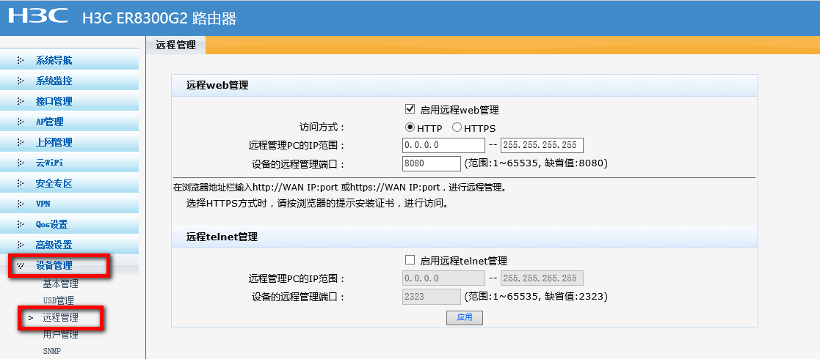
产品软件特性
  登陆设备
  支持telnet和web（http，https）登陆设备，默认情况下从lan口可以登陆设备，从WAN口设备需要开启，可以限制登陆涉笔的地址。
  配置界面：
  “设备管理”-“远程管理”
  可以开启http，https以及telnet，
  同时还可以修改登陆的端口号

Slide 10
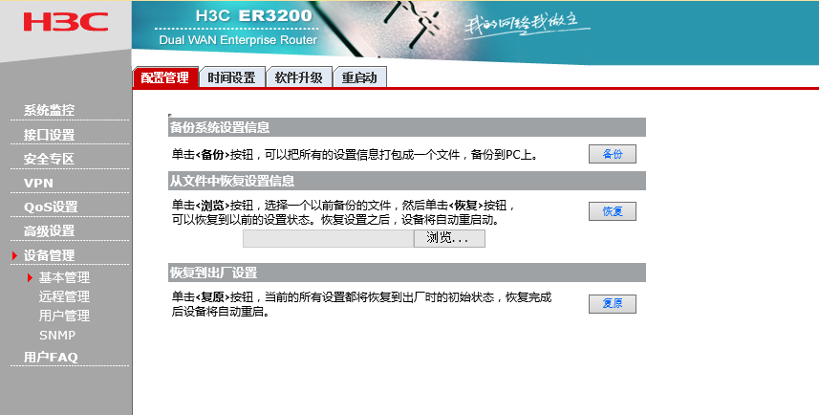
产品软件特性
  配置文件管理
  支持备份，从配置文件恢复，以及复原到出厂配置。“设备管理”-“基本管理”-“配置管理”
  注意事项：
  新版本的配置文件在老版本设备上会报错
  在很老的版本时候，点击备份可能不是弹出保存，而是直接打开配置文件了
  不能像comware修改配置文件之后再重新把配置文件导入，miniware在配置文件头部有校验，恢复配置文件时候会检查校验。
    b657fc355589b493f5253492bd9e7a5f
    ER8300G2/ERHMG2V100D019$sys@base#
    位置： “设备管理”-“基本管理”-“配置管理”
Notes:
不知道管理密码无法登陆设备的情况下，可以通过：Console中password修改密码，无法像comware跳过当前配置文件然后修改

Slide 11
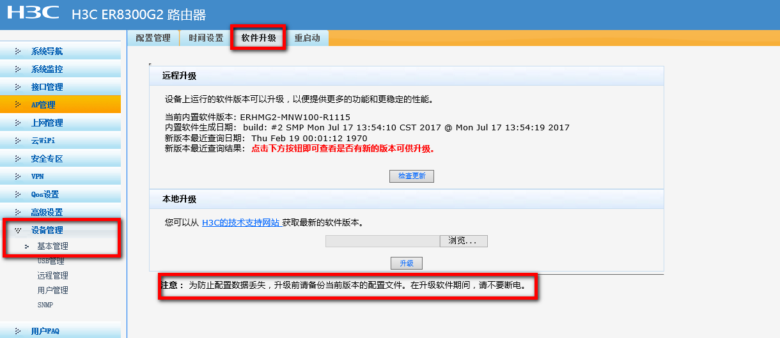
产品软件特性
  版本升级
  ERG2支持设备上直接检查更新升级到最新版本，ER只能在本地上传版本升级。
  注意事项：
  本地升级时上传版本之后不要关闭web界面，此时web界面还会下发命令到设备，如果关闭可能导致升级异常，设备故障。
  位置：“设备管理”-“基本管理”-“软件升级”

Slide 12
产品软件特性
  接口管理（WAN）
  WAN口支持静态，DHCP,PPPOE三种配置方式。
  pppoe支持设置service-name以及AC-name，以及lcp检测。
  可以配置WAN口mtu值。
  ERG2支持LAN口切换成WAN口，最多5WAN。
  combo接口默认光口优先，在光口优先时检测到电口也可以直接使用。
  支持强制双工速率以及自协商。
  对WAN口支持接口检测，检测失败时关闭接口（类似nqa），支持ping dns ntp。
  支持Mac地址克隆。
  位置： “接口管理”-“WAN设置”
Notes:
不贴图直接演示
ERG2有时候会遇到WAN口无法协商起来或者本端协商up但是无法拨号，实质都为链路协商存在问题，此时可以尝试将LAN切换成WAN，使用切换之后的接口协商，LAN口协商能力远优于WAN。

Slide 13
产品软件特性
  接口管理（LAN）
  默认vlan1管理地址192.168.1.1，可修改，支持修改LAN口默认mac。
  支持强制双工速率。
  支持广播风暴抑制，高中低三档，不支持基于pps，kbps和百分比抑制，默认关闭。
  支持流控。
  支持端口镜像，ER系列部分不支持WAN->LAN，G2全系列不支持，LAN切换的WAN可以；可选镜像的报文
  是否保留vlan-tag
  位置：“接口管理”-“LAN设置”
Notes:
Lan多个接口一个system-mac，和交换机一致
不贴图

Slide 14
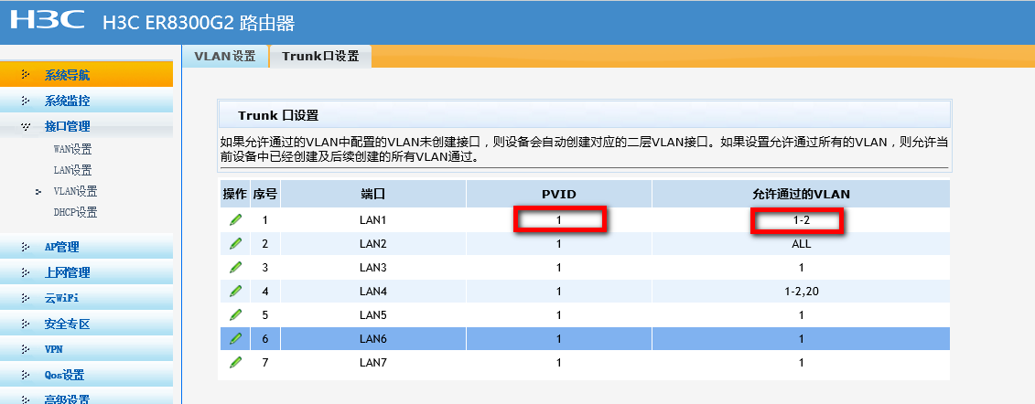
产品软件特性
  二层特性-Vlan
  不需要创建vlan，可以创建对应vlan虚接口，创建之后接口就可以放通对应vlan。
  LAN口设置vlan：
    位置：“接口管理”-“VLAN设置”
Notes:
Mac地址表，环路检测等这些comware特性不支持

Slide 15
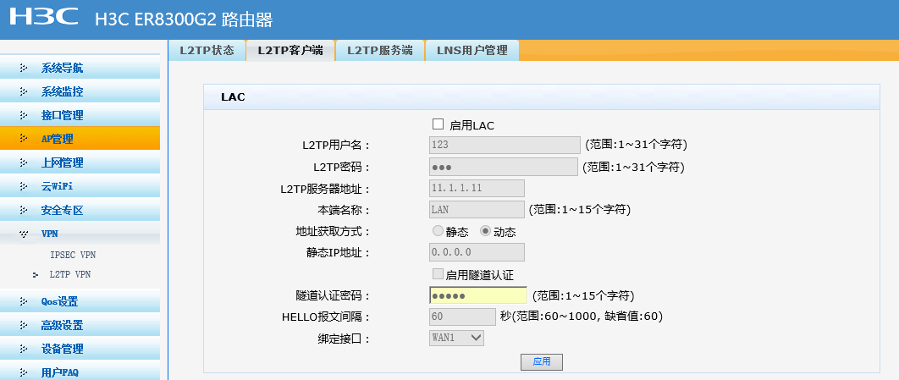
产品软件特性
  广域网接入-L2TP
  支持作为LNS以及LAC，可以写路由出接口为l2tp 0口，类似comware平台的virtual-ppp接口。
  支持隧道验证。
  ER（部分型号支持）以及G2老版本支持的L2TP客户端数目较少，G2最新版本将支持的客户端数目扩大。
  位置：“VPN”-”L2TP VPN”
Notes:
ER支持L2TP的型号：3108g/3108gw,2100n,2100v2
G2扩大地址池的原因：L2TP进程经常挂死。
作为LAC时不要L2TP服务器地址填写设备WAN口IP地址以及LAN口IP。

Slide 16
产品软件特性
  IP业务配置-arp相关
  支持新增(comware的静态绑定arp)，删除arp。
  支持dhcp分配地址时直接绑定arp-动态绑定。
  支持静态绑定arp-arp fixup。
  支持arp检测-arp scan。
  支持arp报文合法性检查以及一致性检查-arp detection，arp valid-check。
  支持arp报文学习抑制。
  支持检测arp欺骗以及检测到arp欺骗时发送免费arp（LAN WAN）。
  位置：“安全专区”-“arp安全”
Notes:
如果开启了“ARP报文学习抑制”功能，当设备发出一个ARP请求报文，收到了多个不同的ARP响应报文时，设备仅学习最先收到的ARP响应报文。
不贴图，设备演示

Slide 17
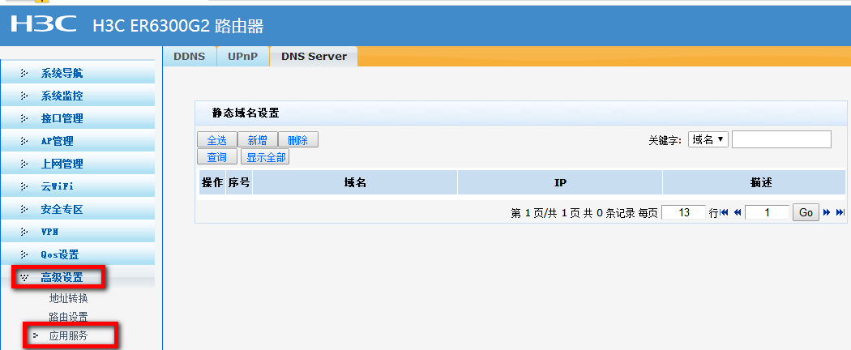
产品软件特性
  IP业务配置-DNS
  支持ddns。
  支持dns proxy以及dns server—ip host。
  位置：“高级设置”-“应用服务”
Notes:
默认支持dns proxy，把dns设置为er上lan口地址即可，dns报文源地址会变成lan口地址再根据路由转发

Slide 18
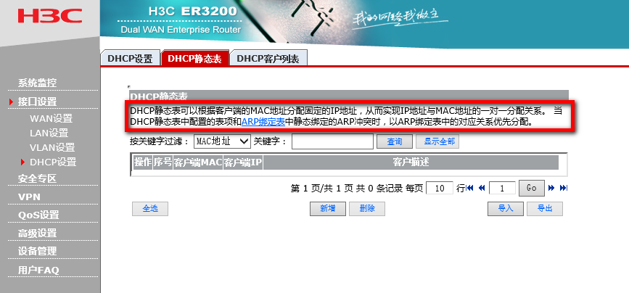
产品软件特性
  IP业务配置-DHCP
  支持dhcp server。
  支持dhcp对dhcp中继设备发送的discovery进行响应。（ER较老版本不支持，G2支持，全局地址池）。
  支持静态绑定arp。
  支持手动释放地址。
  位置：“接口设置”-“DHCP设置”
Notes:
Comware平台对于中继的discovery报文不需要特殊配置，miniware需要单独的全局地址池
建立地址池时即和vlan进行绑定
不能够支持的dhcp中继情况，relay agent ip address和全局地址池一个网段。
Dhcp客户端看到的mac地址和arp表中看到的mac地址不一致。

Slide 19
产品软件特性
  IP业务配置-NAT
  支持配置WAN口的nat outbound，直接使用接口IP地址-easy ip，或者配置NAT地址池-address-group。
  支持NAT ALG。
  支持端口触发-临时放开指定的端口，容许外部主动发起连接，类似restricted cone NAT。
  支持一对一NAT。
  支持虚拟服务器-nat server。
  一对一NAT类似comware平台存在global地址以及绑定的接口概念，而虚拟服务器则类似在所有的WAN口
  都配置了current-interface方式的nat server，指定global port以及inside port即可。
  同时对于comware平台需要配置二次NAT或者nat hairpin的场景，miniware平台不需要做特殊配置，配置好虚拟服务器内外网都可以同时访问外部地址被映射转换到内部地址。
  支持重定向没有做映射的报文到DMZ主机（某个IP）或直接drop。
  位置：“高级设置”-“地址转换”
Notes:
NAT地址池和WAN口地址不一致时是否会响应arp。
端口触发优于虚拟服务器。
Alg可能会导致cpu高，cpu较差的产品建议关闭。
支持修改NAT模式，默认5元组，优先保持端口不变，可以修改为三元组以及端口递增方式

Slide 20
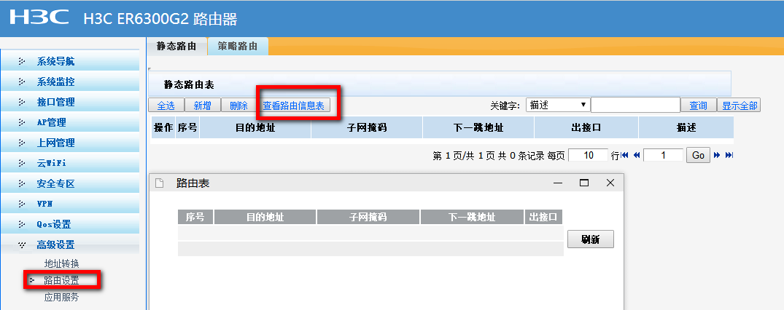
产品软件特性
  IP路由设置-静态路由，策略路由
  支持配置静态路由，出接口可以为l2tp0,ipsec接口，vlan虚接口以及WAN。
  会自动生成默认路由下一跳到WAN网关，以及生成到WAN口配置或者获取的dns地址的路由。
  支持策略路由，策略路由支持的匹配条件：五元组。支持指定生效时间时间
  位置：“高级设置”-“路由设置”
Notes:
多个wan口相同的dns，只会自动生成一个dns的条目。

Slide 21
产品软件特性
  QOS特性—流量管理
    IP流量限制：匹配内网IP地址，支持双向，上行，下行限速，可设置共享带宽或者不共享带宽（share-bandwidth），类似CAR。
    可以设置限速用户使用空闲带宽，即带宽比较充足时实际带宽会超过限制值。
    绿色通道：匹配端口长度/端口号，优先保证报文转发（ef）
    专用通道：匹配报文端口，根据端口限制报文速率，针对应用或者某些协议的限速（af）。
    位置：“QOS设置”-“流量管理”
Notes:
绿色通道和专用通道优先于源IP限速，即匹配中绿色通道和专用通道的业务无法被基于IP的限速限制。
同时IP带宽限速所能使用的最大带宽值=接口带宽值（自己手动设置）-绿色通道设置的带宽值-专用通道带宽值。

Slide 22
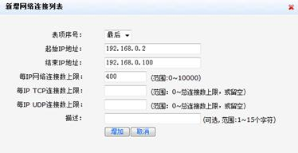
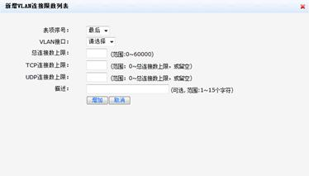
产品软件特性
  QOS特性—连接数限制
    网络连接数限制：匹配源IP地址，限制每IP的总体网络连接数/tcp连接数/udp连接数
    VLAN连接数限制：针对vlan进行连接数限制
    区分在于匹配条件不同，功能类似于comware的connect-limit。
    位置：“QOS”-“连接限制”
Notes:
Miniware平台的连接数包括：
设备当前所有连接数查看：“设备自检”
设备最大连接数设置：地址转换中，默认不是最大值，可以调高成最大值。

Slide 23
产品软件特性
  安全特性-接入控制
  安全特性在miniware平台上一共分为“arp安全”，“接入控制”，“防火墙”，“防攻击”。
  其中“arp安全”已经在之前介绍过。
  接入控制分为“mac过滤”，“IPMAC过滤”。
  mac过滤：可以设置仅允许设置的mac地址访问外网或者仅进制设置的mac地址访问外网。
  IPMAC过滤：可以设置仅允许设备DHCP分配地址的设备上网，或者仅容许arp静态绑定的设备上网。
  位置：“安全专区”-“接入控制”
Notes:
IPMAC过滤存在的问题，中间如果存在无线中继设备，DHCP处看到的客户端mac和arp中客户端mac不一致。
Mac过滤表项支持从arp表导入，或者手动配置文件导入，xxx.cfg。内容：
Mac description
Mac description

Slide 24
产品软件特性
  安全特性-防火墙
  此处防火墙指miniware平台类似firewall域间策略的功能，只是安全域只存在两个“互联网（WAN）”，“局域网（LAN）”，LAN类似trust，WAN类似untrust，从trust-untrust叫做“出站通信策略”，默认容许；从untrust-trust叫做“入站通信策略”，默认行为和设备工作模式相关，和V5 防火墙的interzone default policy类似。
  出站通信策略：可以添加禁止的条目，匹配条件：源接口（vlan虚接口），源地址，源端口范围，目的IP地址范围，服务类型（端口号，存在预定义如ftp-21），可以设置生效时间。
  入站通信策略：设备在NAT模式（WAN口NAT）默认禁止，而且不容许修改为允许，工作在三层路由模式下，即WAN口不存在NAT，默认允许，可以进行配置，匹配条件和出站策略相同。
  位置：“安全专区”-“防火墙”
Notes:
在NAT模式下默认禁止，但是对NAT server不影响，miniware配置虚拟服务器不用放通入站的策略，这点和防火墙nat server需要放通映射之后的地址不同。
同时入站通信策略和nat server存在优先级：即入站通信策略匹配中的报文优先进行NAT转换，从而不进行nat server转换，具体详细查看案例：http://kms.h3c.com/View.aspx?id=44686

Slide 25
产品软件特性
  安全特性-防攻击
  三部分：IDS防范，报文源认证，异常流量防护。
  IDS防护：attack-policy，对常见的单包攻击以及常见攻击进行防范。
  默认开启，WAN口ping扫描，miniware默认WAN口地址无法ping通。
  位置：“安全专区”-“防攻击”-“IDS防范”
Notes:
默认开启，不记录日志，开启记录日志如果攻击日志过多，占用cpu

Slide 26
产品软件特性
  安全特性-防攻击
  三部分：IDS防范，报文源认证，异常流量防护。
  报文源认证：
    基于静态路由的报文源认证：urpf，报文源地址不在静态路由表中drop。
    基于arp绑定，dhcp分配的arp防范：报文ip/mac与绑定的arp表中不一致，drop。
    基于动态arp的报文源认证：报文ip/mac与动态arp表中不一致，dorp
    位置：“安全专区”—“防攻击”-报文源认证”

Slide 27
产品软件特性
  安全特性-防攻击
  三部分：IDS防范，报文源认证，异常流量防护。
  异常流量防护：
  防止部分主机上行流量过大
    可设置阈值
    超过阈值的处理方式:高 中 低，高-在一定时间内禁止该主机访问外网，中-将该主机上行流量限制在阈值内，低-仅仅记录日志不处理
    位置：“安全专区”-“防攻击”-“异常流量防护”
Notes:
最常见问题，因为异常流量防护部分主机upload流量过大之后被限制上网，或者上行速率无法上去，从而导致客户觉得网络异常，或者测速始终测不上去

Slide 28
产品软件特性
  安全特性-IPsec VPN
  ER8300,ER6300定位为网吧专用路由不支持vlan划分以及Ipsec VPN。
  配置逻辑基本和comware平台一致：
  配置ike安全提议（ike proposal）-配置ike对等体（ike peer/ike profile）-Ipsec安全提议（ipsec transform-set）-Ipsec策略（Ipsec policy）
  区别点：
  ike对等体只支持psk，dpd直接在ike对等体中配置，主模式无法配置local-id，remote-id，野蛮模式下可以。
  ipsec策略中直接配置感兴趣数据流（security-acl），支持pfs，支持manual isakmp。
  调用方式：建立ipsec虚接口（可以存在多个）和实际物理接口绑定，ike对等体配置时直接选择ipsec虚接口。
  tips：需要手动写路由到对端内网地址，出接口为ipsec虚接口，Ipsec VPN功能存在一个开关。
  位置:“VPN”-”Ipsec VPN”
Notes:
配置界面较多，不在ppt中贴图，直接在设备上演示。

Slide 29
产品软件特性
  WLAN FAT AP/WLAN AC配置指导
  ER,ERG2部分型号自带无线功能，支持：
    b,g,n
    修改频宽
    使用有线的dhcp或者单独创建地址池
    支持客户端隔离
    支持ssid隐藏，限制ssid限制客户端接入数
    支持wep,wpa/wpa2加密
    支持对限制无线客户端接入
    支持修改beacon-interval
    支持修改发送功率
    位置：“无线设置”-“无线AP设置”
Notes:
Miniware平台无线产品界面都一致，mini ap无线的设置界面也是这样，这里依旧不贴图，后续讲mini ap时看mini 的。
老ER的无线设备自身芯片原因问题很多：信号差，掉线，信号弱，接入客户端较多时即开始丢包，在deug.asp中开启抗干扰无效
直接备件更换，不推荐使用。
而且两根条线为协同工作，不是双频。

Slide 30
产品软件特性
  WLAN FAT AP/WLAN AC配置指导
  ERG2支持管理mini-ap，支持对AP进行配置下发，配置同步，版本同步，查看客户端信息，二层漫游，弱信号禁止接入。
  G2该功能和mini-ap管理器M20基本一致，不单独介绍。
  位置：“AP管理”

Slide 31
产品软件特性
  网络管理和监控配置-snmp
  支持snmp v1 v2c,v3以及trap上报。
  mib为comware news-style mib。
  位置：“设备管理”-“设置SNMP”

Slide 32
产品软件特性
  网络管理和监控配置-系统监控
  分为：运行信息查看，日志查看和管理，流量监控，网络维护。
  运行信息：
    基本信息：设备版本号，端口状态，WAN口详细信息，LAN口地址，cpu，内存
    实时监控性能状态：实时查看cpu，内存
    位置：“系统监控”-“运行信息”

Slide 33
产品软件特性
  网络管理和监控配置-系统监控
  日志查看和管理：
    日志信息：日志查看
    日志管理:可以选择日志来源，日志级别（默认6，很多关键信息不会显示，如Ipsec协商报文收发），将日志发送到日志服务器（syslog）。
    位置：“系统监控”-“系统日志”

Slide 34
产品软件特性
  网络管理和监控配置-系统监控
  流量监控：
    监控端口流量:查看所有端口的实时流量，只限实际物理端口，虚拟接口（l2tp,ipsec）逻辑接口（ppp）无法查看
    监控IP流量：默认关闭，查看每IP的实时流量以及网络连接数。只通过经过WAN得，经过LAN的流量即内网主机互访无法统计。
    安全统计：设备统计到的异常报文。
    位置：“系统监控”-“流量监控”
Notes:
此处不贴图，实际设备查看演示。
在此处可以看到接口双工速率

Slide 35
产品软件特性
  网络管理和监控配置-系统监控
  网络维护：
    网络诊断：ping和tracert，支持域名
    抓包工具：抓取设备上接口的报文，支持过滤条件抓取，抓取结束之后如果有抓到报文弹窗下载报文到本地。
    系统自检：系统自动检查，设备的总网络连接在此处查看。
    一键导出：类似diag，里面包含设备配置文件，ps，top，接口状态，ip流量统计，arp等，判断问题必收集文件。
Notes:
ER的系统自检网络连接数：
连接数限制无法限制lan-lan，wan-lan

Slide 36
01
产品硬件介绍
02
产品硬件特性
03
产品软件特性
04
一些小feature
05
常见问题排查
06
问题以及排查思路分享

Slide 37
一些小feature
  在之前部分与comware对比没有相比较的功能，或者没有提到的功能。
  包括:
  上网管理：简单的限制应用，url，qq，文件。
  云wifi：商业云平台，单独介绍。
  Upnp：开启后设置支持upnp自动映射端口。
  Usb管理：备份配置到usb，从usb恢复配置，通过usb恢复默认配置。
  多WAN工作模式：多WAN如何负载
Notes:
Upnp，usb管理只介绍下位置
上网管理，多WAN工作模式重点介绍下。

Slide 38
一些小feature
  上网管理
  设置用户组，时间段，之后设置对应策略。
  策略：
  应用：金融类，同花顺等---基于端口限制，可能导致和这些应用相同端口的应用或者网页无法打开。
  IM：禁用qq
  特权qq号码：禁用qq之后依旧可以上线的qq号-最大10位
  网站过滤:设置域名，可以是白名单也可以是黑名单，支持模糊匹配
  文件过滤：禁用特性后缀的文件名-仅支持http 80端口
  位置：“上网管理”
Notes:
特权qq支持的qq号码长度存在问题，网站过滤经常遇到客户的网站存在外链，文件过滤识别http报文，识别的也不够准确，之前版本在http报文中能看到文件后缀名才能过滤
此处依旧不贴图，直接演示

Slide 39
一些小feature
  多WAN工作模式
  ER ERG2不同
  ER总结：
  主备模式，均衡，手动模式：均衡，同ISP。手动模式，非同ISP，根据路由表，缺省从指定接口。主备，一主一备。
  G2：
  只有同运营商和不同运营商两种模式。同运营商，按照设置的比例在接口上分担流。不同运营商：按照路由表转发，负责缺省流量转发的运营商接口存在两个以上-按权重在这几个接口之间分担；非缺省有两个以上：只有接口带宽最大的转发。
  缺省流量：路由表中不存在的目的地址
  位置：“接口设置”-“WAN设置”-“多WAN工作模式”
Notes:
ER没有自带路由表，G2有自带路由表，ER路由表的ISP：电信以及新联通，移动属于新联通内。
ER的路由表下载地址：
http://www.h3c.com/cn/Service/Software_Download/Router/Catalog/ER/ER_WAN/
不贴图，直接设备演示。
举例：
ER电信移动接入，导入路由表，缺省流量选择一个接口转发。
G2电信，移动双线接入，系统自带路由表，设置不同运营商接入，当选择缺省流量从移动转发，两个线路按比例转发（所有流量不止是移动）。但是当选择缺省流量从电信转发，非缺省的移动有两个线路，只有带宽最大的线路才能够转发流量，相当于一条线路废了。

Slide 40
01
产品硬件介绍
02
产品硬件特性
03
产品软件特性
04
一些小feature
05
常见问题排查
06
问题以及排查思路分享

Slide 41
硬件故障判断
设备不上电
指示灯异常
反复重启
串口无打印或者打印乱码
设备风扇不转（仅限于带风扇的设备）
其他故障联系二线判断

Slide 42
CPU利用率高
检查配置有无问题
1、是否存在路由冲突：路由冲突会导致设备转发任务cpu消耗过大
2、虚拟服务器条目配置是否过多：虚拟服务器配置过多，导致重定向流量多大，过多消耗CPU
3、是否有IPsec VPN业务，VPN流量是否过大：VPN报文加解密会消耗CPU性能，
4、是否开启设备alg功能，alg功能会消耗较多cpu。
5、设备是否配置了较多的安全机制，访问控制策略等消耗CPU的功能。
Notes:
老ER设备大多为单核cpu，且核心频率较高，较多使用cpu的配置都会导致cpu较高
NAT转换，Ipsec报文的解密加密，对报文进行alg处理，以及安全控制策略，都需要cpu会报文进行处理，非常消耗cpu资源

Slide 43
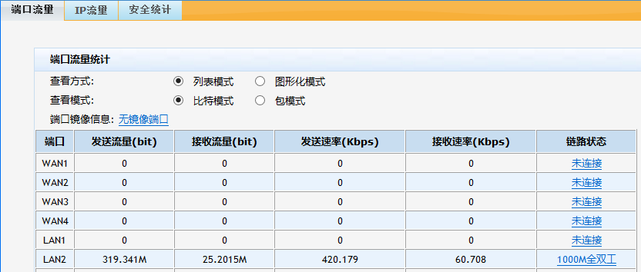
CPU利用率高
业务流量是否过大
WEB页面：系统监控--流量监控，查看设备接口流量是否过大，是否超过设备带宽，IP流量中查看是否有部分主机流量过大，导致上送cpu转发的报文过多，可以配置qos限速测试。
Notes:
Qos限速需要cpu参与

Slide 44
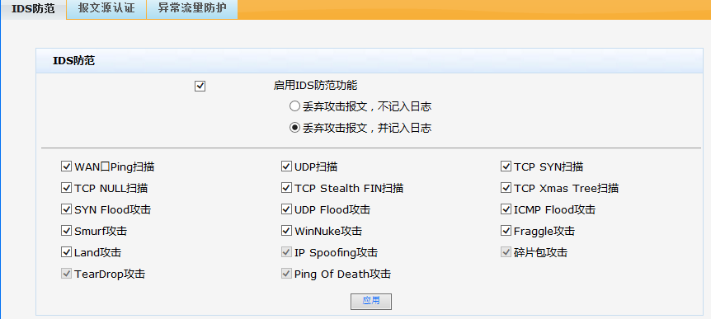
CPU利用率高
是否有攻击
1、ARP攻击：ARP绑定、免费ARP
2、UDP扫描、ping扫描等：启用IDS防范
3、内网主机是否中毒
4、IDS防范开启日志记录，查看内网是否有攻击日志
Notes:
攻击报文处理需要cpu参与识别

Slide 45
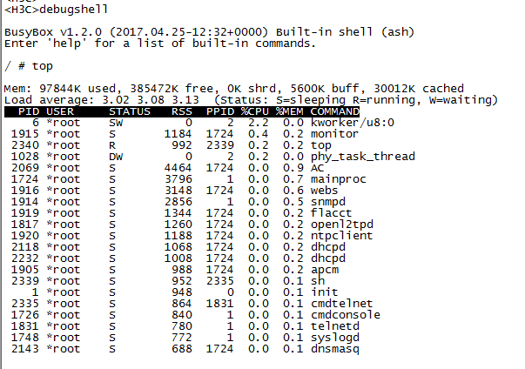
CPU利用率高
命令行进入debugshell视图，输入top命令查看各进程CPU利用率，多次收集直到收集到CPU高的进程，交给二线分析。
Notes:
最常见的top进程：flacct和phy_task_thread，分别为无线转发进程以及有线转发进程。
同时还有部分设备异常webs进程接近100%，重启之后恢复，之前版本存在的问题，引发条件未知，升级最新版即可
同时cpu长时间较高还会导致miniware重启

Slide 46
WAN口频繁断开
先确认是否是物理连接频繁断开
PC直连运营商线路是否问题依旧，排查是否为运营商线路问题
上层是否有光猫设备
是否有arp攻击
WAN口是否协商正确，流量是否过大

Slide 47
有线上网慢
首先确保带宽足够，端口双工速率协商正常。然后排查内外网攻击，和配置，修改MTU值和DNS，关闭异常流量防护，最后恢复出厂测试

Slide 48
无线上网慢
首先确保有线上网正常，可以参照有线上网慢优化方法进行排查。然后排查当前无线信号强度和接入终端的数量是否合理，修改频宽和指定信道，最后进入隐藏视图，关闭云wifi和debug页面开启无线抗干扰测试
Notes:
老ER关闭云wifi，在debug页面开启抗干扰无效之后直接更换，芯片问题，芯片厂家没有彻底解决方案

Slide 49
测速慢
PC直连外网测速是否正确
网口协商是否正确
异常流量防护是否开启
是否配置了qos限速
LAN口流控是否开启
更换测速软件，采用迅雷，BT下载等是否正常
恢复出厂配置测试

Slide 50
无法上网
PC直连外网是否可以上网
网口协商是否正确，WAN/LAN连接状态是否正确
是否开启了上网控制（MAC接入控制，防火墙出入站策略，IP/MAC绑定、ARP绑定等）
下连的交换机等设备是否异常，可以采用PC直连路由器测试
恢复出厂配置测试

Slide 51
IPsec VPN问题排查
1、IPsec VPN无法建立
2、IPsec VPN频繁断开
3、IPsec VPN传输慢
Notes:
排查思路和comware平台一致，只是miniware平台没有debug信息，只能在日志中查看报文协商到了哪一步，在日志中会明确标记出设备发送了isakmp报文，收到了isakmp报错。
通过报文到哪一步以及报错排查哪一部分配置错误，需要比较深厚的ipsec排错经验，熟练comware debug ike all的同学毫无压力。
另外miniware版本问题导致ipsec异常断开的很多，vpn异常断开一定要第一时间升级到最新版本。
对于Ipsec传输慢，设备有明确的ipsec转发率，整体来说miniware设备通过ipsec vpn传输文件速率不会太高，ER系列数M就会cpu很高。

Slide 52
端口映射不成功
排查服务器设置
服务器配置正确，服务器到外网路由可达
排查路由器设置
端口映射配置正确，服务器端口全部映射，防火墙等访问控制策略放通，是否配置了一对一NAT
排查运营商线路问题
Notes:
配置无问题，一般通过debugshell分别同时抓取WAN口和LAN口报文，来确定报文是否到达WAN口，是否从LAN口转发出去，如果LAN口无回应一般是内网服务器或者内网问题，
如果LAN收到了服务器回包，但是WAN口没有看到对应报文转发出去，一般是设备上配置原因导致，如策略路由

Slide 53
网站过滤不成功
排查路由问题
排查配置问题
排查浏览器问题
Notes:
url过滤经常遇到客户的页面外链了很多其他url，这个时候就需要抓包将这些外链的url抓取出来。

Slide 54
DHCP无法给客户端分配地址
排查DHCP配置是否正确
排查DHCP剩余地址是否足够
排查中间网络设备问题
Notes:
Miniware支持处理中继的dhcp报文，和comware平台不一致，需要单独建立一个全局地址池

Slide 55
PPPOE拨号失败
排查PPPOE拨号账号密码配置是否正确
PC直连外网是否可以拨号成功
强制WAN口，修改MTU值
MAC地址克隆
抓取PPPOE报文分析
Notes:
Pppoe账号密码可以直接在cfg中查看具体的用户名以及密码。
对于ER G2 lan切换成WAN协商能力强很多

Slide 56
L2TP拨号失败
路由器配置是否正确
PC拨号端配置是否正确
收集信息（抓包、日志等）
Notes:
一般配置没有问题需要确定l2tp报文是否到了设备WAN口，老ER可以镜像抓取WAN口报文确认，ER G2可以直接web界面网络维护，网络抓包中抓取报文确定。
如果报文设备收到了，也有回应报文，但是终端没有收到一般为运营商问题，运营商过滤l2tp报文很正常。
如果报文设备收到了，但是没有回应，可以尝试开关下l2tp功能，此时可能是l2tp进程已经挂死，在debugshell中top看不到名为openl2tp的进程，升级最新版本可以解决l2tp进程挂死，
该问题原因为之前版本l2tp支持客户端数目很少，当客户端到达上限，但是依旧有客户端拨入时就有可能导致l2tp报文异常消失

Slide 57
网络连接数不足排查
查看连接数不足日志具体情况
系统自检查看连接数使用情况
内网是否有攻击主机
检查WAN口连接总数配置是否合理
检查每IP，每VLAN连接数设置是否合理
Notes:
流量监控中只能看到lan-wan，
系统自检中看到的为总连接数：包括lan-wan，lan-lan，wan-lan

Slide 58
01
产品硬件介绍
02
产品硬件特性
03
产品软件特性
04
一些小feature
05
常见问题排查
06
问题以及排查思路分享

Slide 59
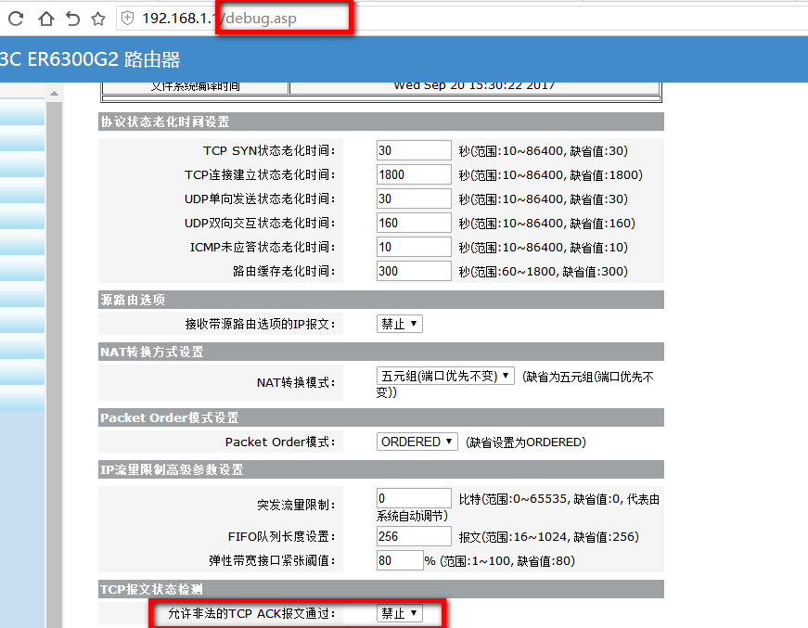
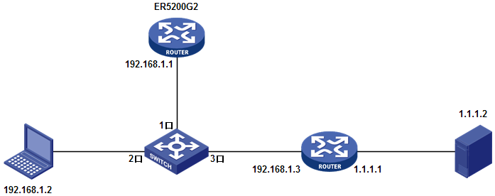
Q1 非对称路径问题
192.168.1.2-1.1.1.2发起tcp连接：
Tcp syn 经过ER
Tcp syn+ack 不经过
Tcp ack 经过----非法
Notes:
非常经典的非对称流量路径，ER虽然不是防火墙，在web界面页看不到会话表，但是实际系统内存存在，和防火墙一样这种非对称路径的报文会被阻断。
解决方法：
Web界面的/login.asp修改成/debug.asp，开启容许非法的tcp报文通过。
既然是非法的ack报文，其实不仅是非对称路径这种无法通过会话检查的报文，还有异常的tcp报文

Slide 60
Q2 乱序tcp报文
基于tcp的业务无法正常访问，三次握手无法正常建立，或者三次握手建立成功之后报文传输异常，mtu值已经尝试过修改，非报文禁止分片问题导致，此时可以在WAN口抓包查看报文是否存在问题。
部分业务实现tcp报文序列号不规范，seq乱序，miniware会检查tcp报文的seq时候正常，如果乱序直接丢弃
总结：
上述问题在comware平台上可以通过debug ip packet acl的方式来确定设备对报文的转发情况，而miniware平台只能抓取lan/wan的报文，通过对报文进行分析对比确定报文丢在何出，进一步分析出丢弃原因，是设备机制，配置导致，还是报文丢弃处不在设备。
Notes:
解决方法依旧是在debug.asp中开启容许非法tcp报文通过。
其他类似案例：
客户通过设备访问网络，浏览器中经常会出现连接被重置，miniware不会拦截客户的tcp报文之后再发送rst，ack，异常流量防护或者接入控制只会直接不转发报文，内外网同时抓包最后发现
Rst ,ack来自公网，最后客户联系运营商排查发现确实为运营商问题。
报文抓取之前ERG2无法镜像WAN比较不方便，都是进入到debugshell视图下通过tcpdump抓取报文。

Slide 61
Q3 IPsec VPN建立成功通信异常
Ipsec VPN正常建立之后无法访问对端，或者部分可以访问部分无法访问。
思路：
首先确定本端和对端的路由问题，包括内网三层设备路由，本端静态路由以及设备自动生成路由（路由表中查看全部的路由），策略路由。
确定路由不存在问题之后就需要确定esp报文在公网传输是否正常，本端ping的时候抓取wan口保证esp报文从正确wan口发送出去，对端抓取wan以及lan确定是否收到esp报文，esp报文是否解封装发送到内网。
案例1：对端一个dns服务器无法访问，其他的都可以访问，查看路由表发现设备存在一个目的地址为dns服务器的路由，出接口wan口，客户将WAN口的dns设置为对端私网地址的dns服务器，明细路由优先于到对端网段的出接口为Ipsec接口。
案例2：建立成功后无法访问对端，本端抓包发现WAN口无报文，发现本端配置了策略路由，去往对端内网地址匹配中了策略路由，从另外一个WAN口转发
Notes:
路由表查看

Slide 62
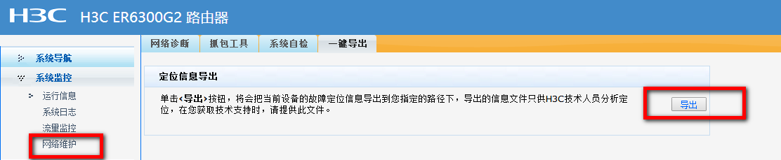
必须收集的信息
一键导出
Notes:
此处大概讲解下一键导出里的内容

